Slide 1
세계화와 소멸위기의 언어
- 세계화가 진행됨에 따라 소수언어의 소멸 위기 현상 중심으로

Slide 2
Index
001/ 서론
연구질문
연구방법
002/ 본론
Chukchi어(러시아)
Kuku Yalanji어, Dhuwaya어(호주)
Wales어, Gaelic어(영국)
003/ 결론

Slide 3
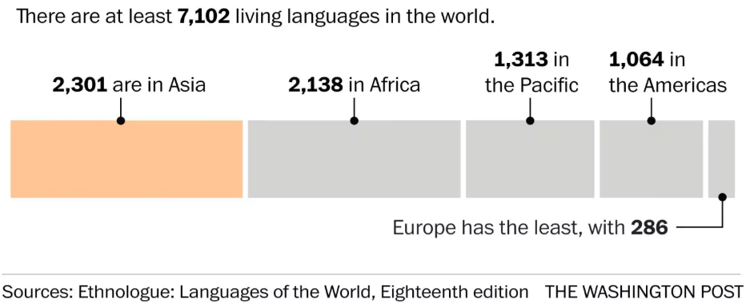
1
연구질문
001/ 서론

Slide 4
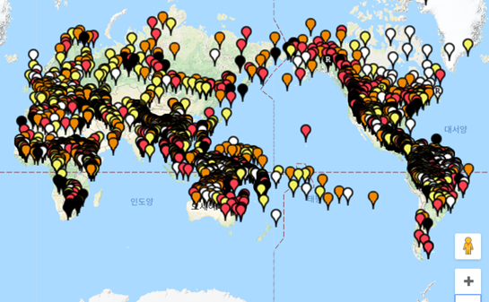

1
연구질문
001/ 서론
Atlas of the World's Languages in Danger 출처 : UNESCO

Slide 5
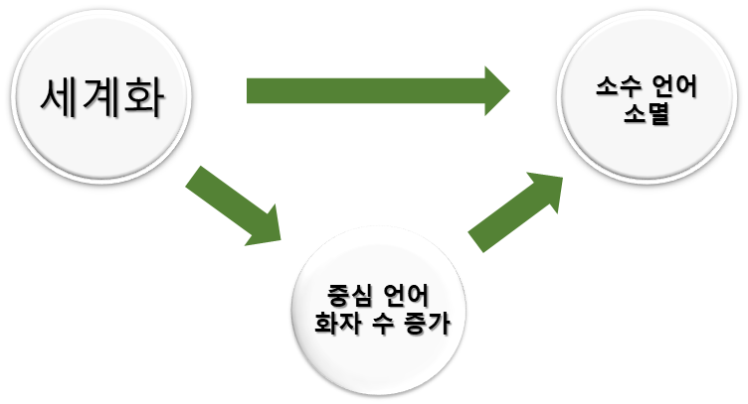
1
연구방법
001/ 서론
독립 변수
종속 변수

Slide 6
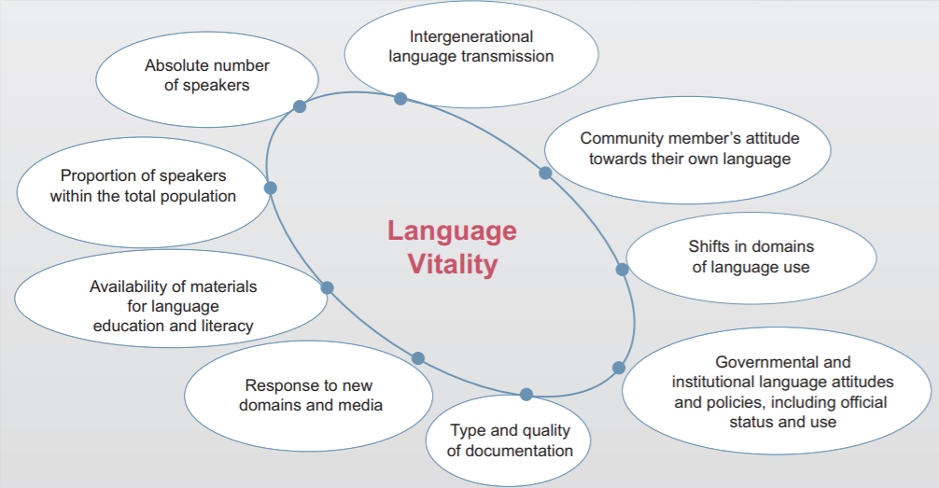
1
연구방법
001/ 서론
9개의 기준
화자수
세대간 언어 전파
전체 인구에서 화자수의 비율
언어 교육 및 문맹 퇴치율
새로운 매체에 대한 반응
문서 유형 및 품질
언어 사용하는 영역의 변화
정부 및 기관의 언어에 대한 태도와 정책
그들 자신의 언어에 대한 집단의 태도
Language Vitality and Endangerment 출처 UNESCO

Slide 7
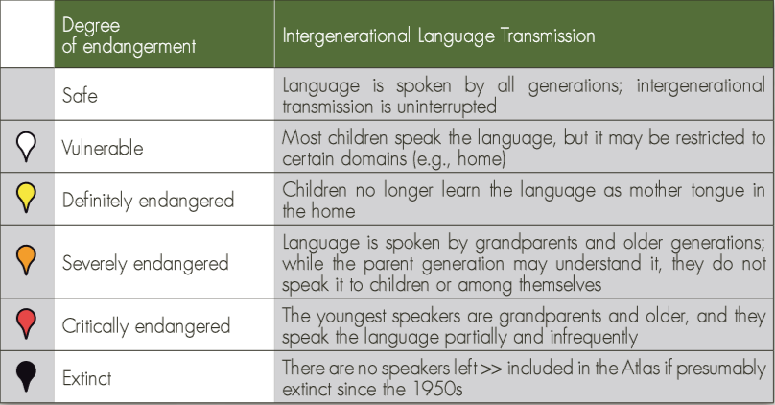
1
연구방법
001/ 서론
많은 아이들이 이 언어를 사용하지만, 특정 영역에서 제한
더 이상 부모로부터 집에서 학습 불가
노년층에 의해 쓰여지고 부모세대는 이해 가능, 그러나 전달 불가
가장 어린 화자가 노년층
부분적, 드물게 사용
화자 없음
Language Vitality and Endangerment 출처 UNESCO

Slide 8
1
연구방법
001/ 서론
세계화는 국제 사회에서 상호 의존성이 증가함에 따라 세계가 단일한 체계로 나아가고 있음을 가리키는 말
각 민족국가의 경계가 약화되고 세계사회가 경제를 중심으로 통합해 가는 현상으로 전 세계가 하나로 연결

Slide 9
1
연구방법
001/ 서론
차원 | 항목 |  | 가중치
경제세계화 | 실제흐름 | GDP 대비 교역 GDP 대비 FDI흐름 GDP 대비 포트폴리오 투자 GDP 대비 외국인 소득 지불 | 50% | 22% 27% 24% 27% | 36%
 | 제약 | 숨겨진 수입장벽 평균 관세율 조세수입 대비 국제교역세금 자본 계정 제약 | 50% | 24% 28% 26% 23%
사회세계화 | 개인접촉 | 전화통화 GDP 대비 이전 국제관광 전체인구 대비 외국인 인구 1인당 해외우편 | 33% | 25% 3% 26% 21% 25% | 38%
 | 정보흐름 | 1천명당 인터넷 사용자 1천명당 텔레비전 GDP 대비 신문 유통량 | 35% | 36% 38% 26%
 | 문화유사성 | 1인당 맥도날드 점포수 1인당 IKEA 점포 수 GDP 대비 서적 유통량 | 32% | 44% 44% 11%
정치세계화 |  | 대사관수 국제기구 회원가입 수 국제연합 안전보장이사회 참석 국제협정수 | 26% | 25% 27% 22% 26% | 26%
KOF 세계화 지수 출처 : KOF(KofIndex of Globalization)는 스위스 연방 기술대학(ETH)

Slide 10
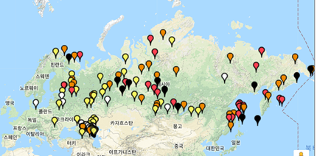
2
Chukchi 어(러시아)
002/ 본론
131개의 언어 소멸 위기
Atlas of the World's Languages in Danger 출처 : UNESCO

Slide 11
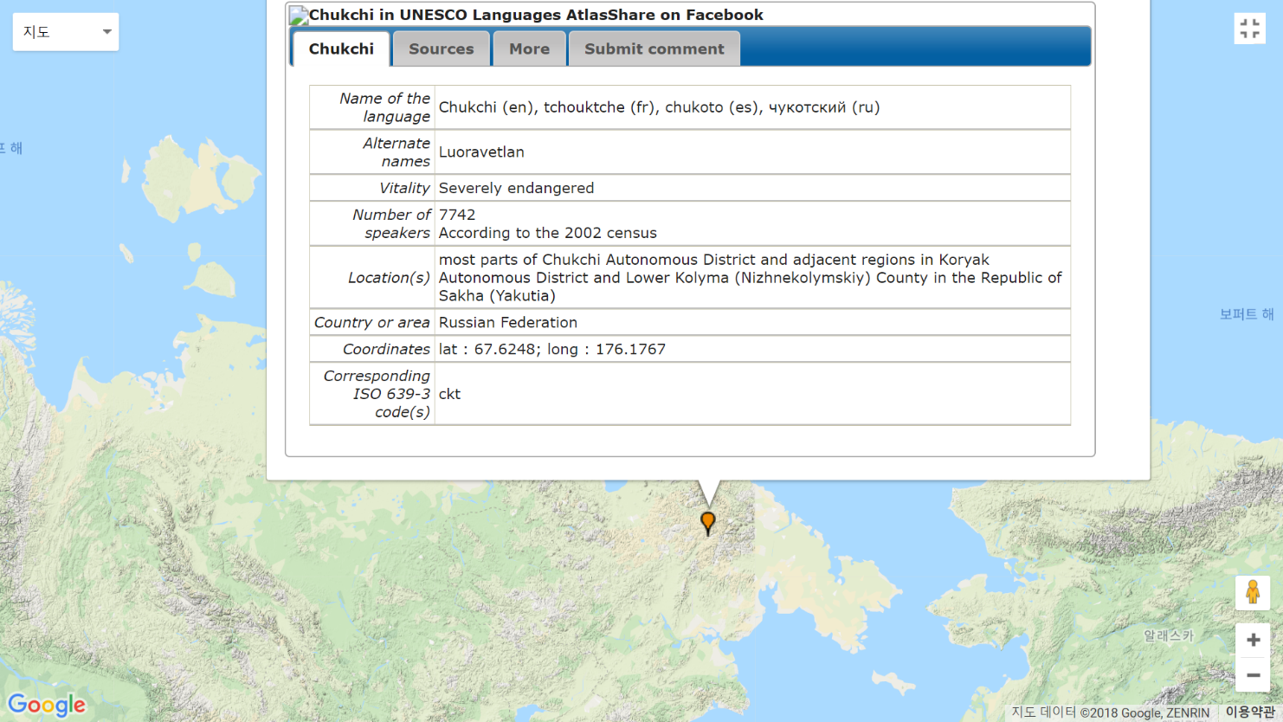
2
Chuchi 어(러시아)
002/ 본론
Atlas of the World's Languages in Danger 출처 : UNESCO

Slide 12
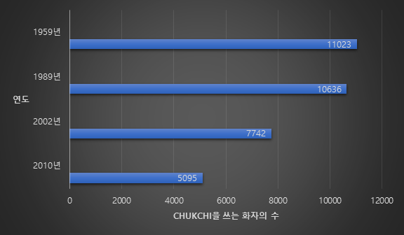
2
Chuchi 어(러시아)
002/ 본론
387
2,894
2648
출처: Endangered Languages of Indigenous Peoples of Siberia

Slide 13
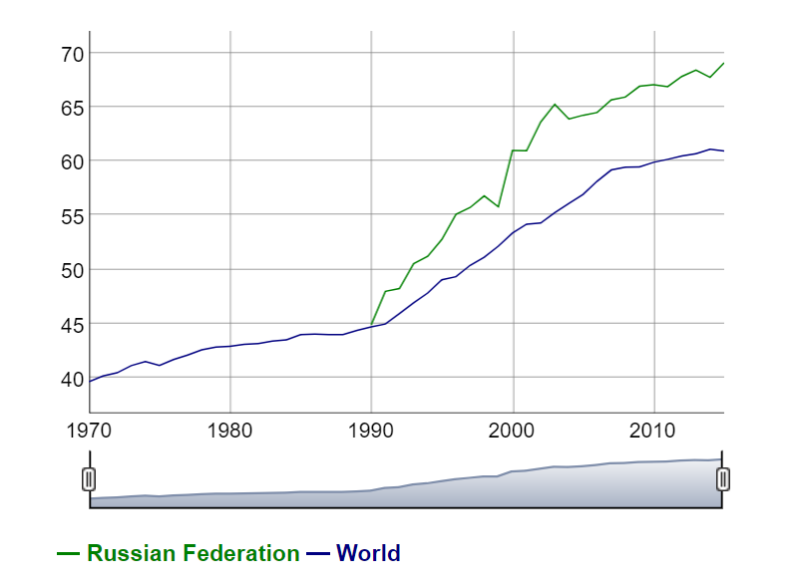
2
Chuchi 어(러시아)
002/ 본론
KOF Globalisation Index 출처:KOF Swiss Economic Institute

Slide 14
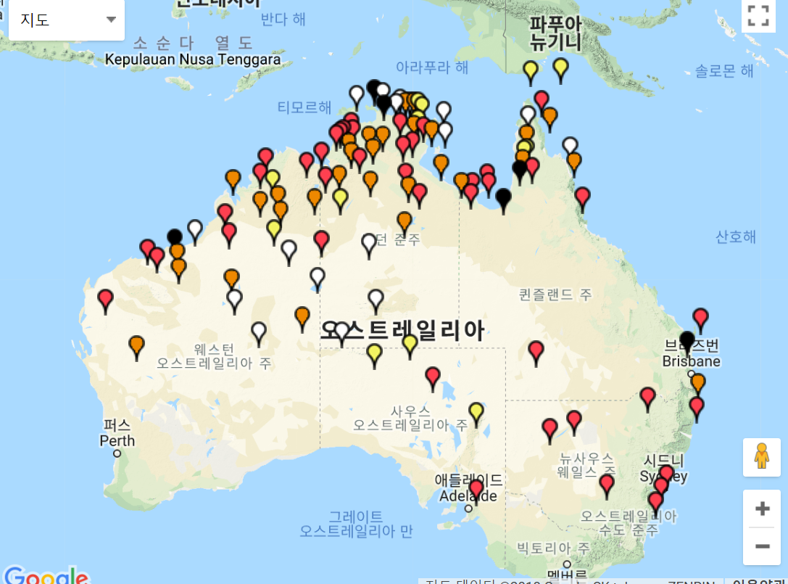
2
Kuku Yalanji어, Dhuwaya어(호주)
002/ 본론
108개의 언어 소멸 위기
Atlas of the World's Languages in Danger 출처 : UNESCO

Slide 15
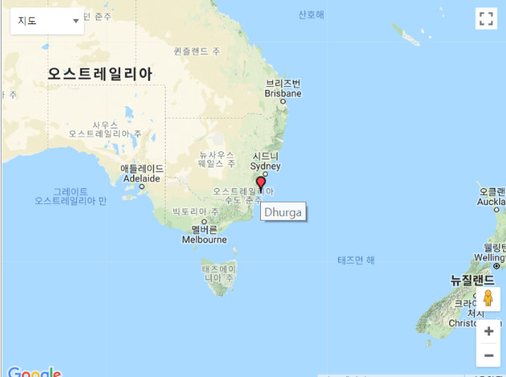
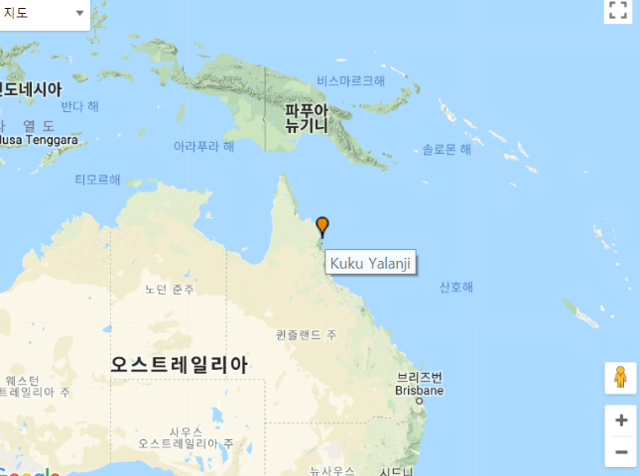
2
Kuku Yalanji어, Dhuwaya어(호주)
002/ 본론
Critically endangered
Severely endangered
Atlas of the World's Languages in Danger 출처 : UNESCO

Slide 16
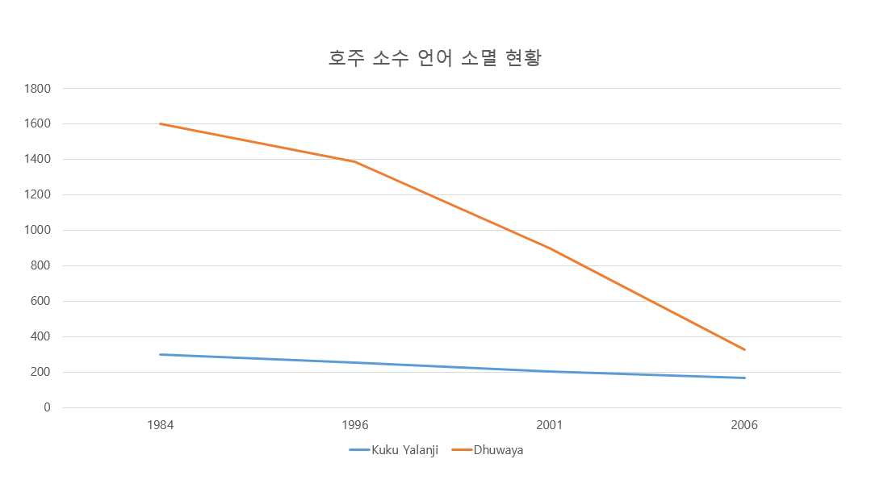
2
Kuku Yalanji어, Dhuwaya어(호주)
002/ 본론
Hisory of speaker numbers 출처 :AUSTLANG

Slide 17
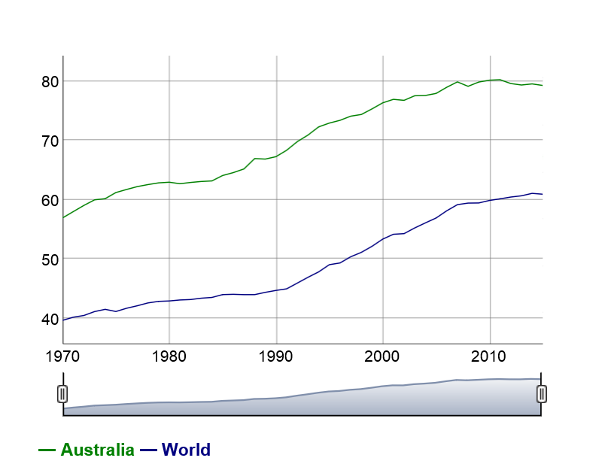
2
Kuku Yalanji어, Dhuwaya어(호주)
002/ 본론
Australia KOF Globalisation Index 출처:KOF Swiss Economic Institute

Slide 18
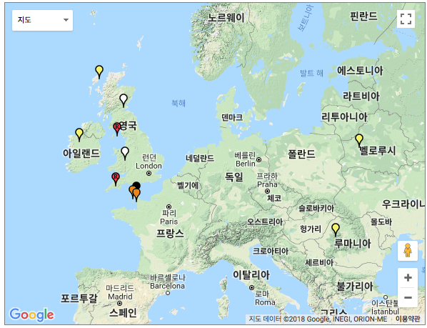
2
Wales어, Gaelic 어(영국)
002/ 본론
11개의 언어 소멸 위기
Atlas of the World's Languages in Danger 출처 : UNESCO

Slide 19
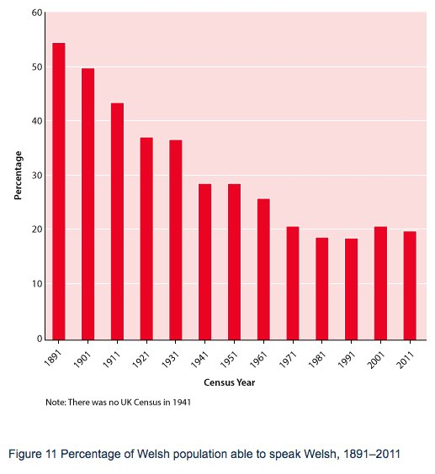
2
Wales어, Gaelic 어(영국)
002/ 본론
Percent of Welish Speaker 출처: Welsh Language Board (2013) Census 2011: main statistics about Welsh, Cardiff, Welsh Language Board.

Slide 20
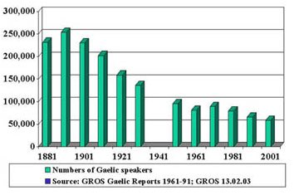
2
Wales어, Gaelic 어(영국)
002/ 본론
Numbers of Gaelic Speakers 출처:KOF GROSGaelic Reports 1961-91: GRos 13.02.05

Slide 21
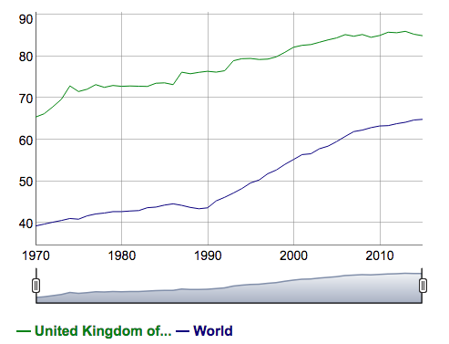
2
Wales어, Gaelic 어(영국)
002/ 본론
Australia KOF Globalisation Index 출처:KOF Swiss Economic Institute

Slide 22
2
종속이론 과 세계화
002/ 본론
주변부 언어
중심부 언어

Slide 23
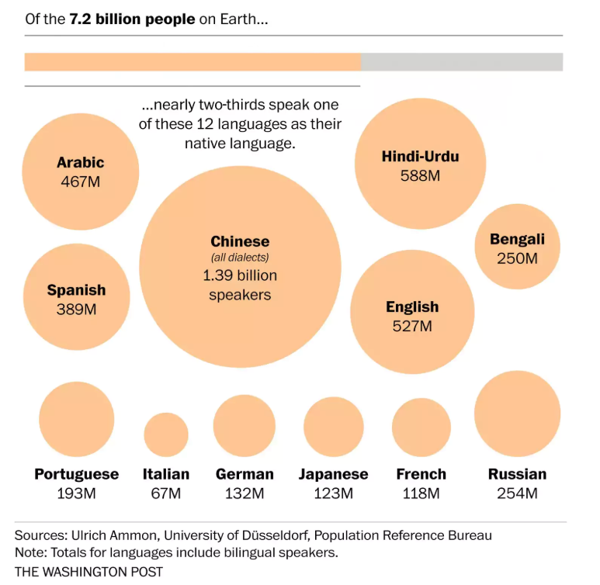
2
종속이론 과 세계화
002/ 본론

Slide 24
3
결론
003/ 결론

Slide 25
THANK YOU

